Slide 1

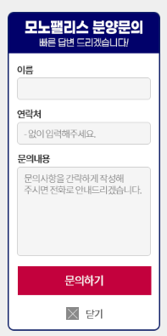
상단 GNB영역은
스크롤시 상단 고정노출X.
세로 메뉴
하단 고정바와 마찬가지로 스크롤 내리면
화면 높이 중앙에 나타나고 최상단일때 사라짐
문의하기 팝업
세로 메뉴 위로 노출
하단 고정바
스크롤 내릴때 밑에서 위로
최상단일땐 위에서 밑으로 사라짐

Slide 2
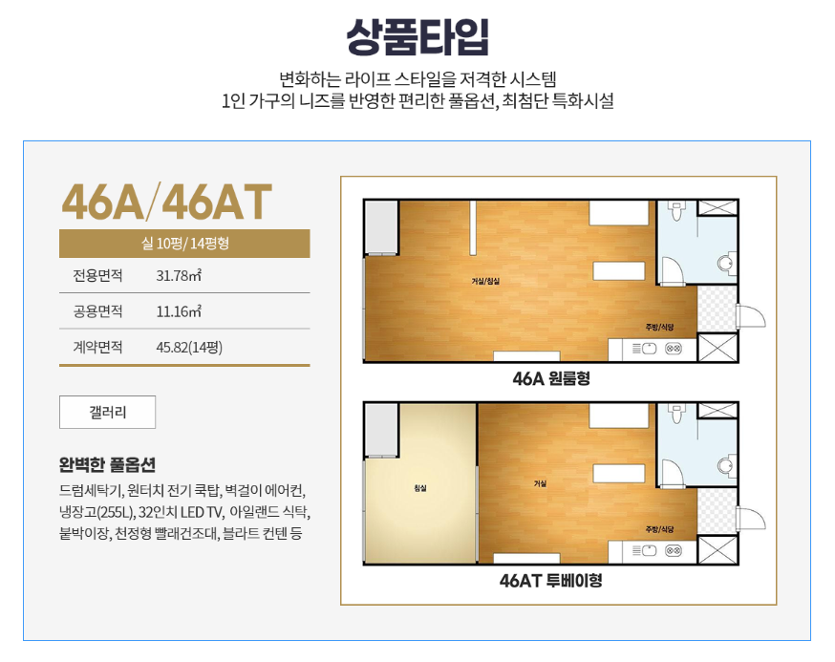
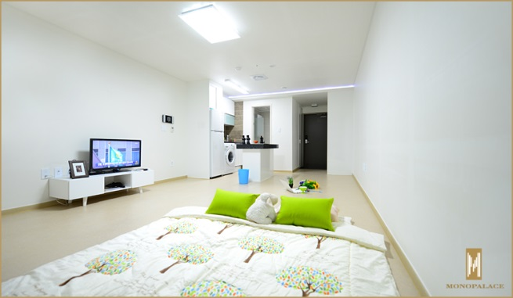
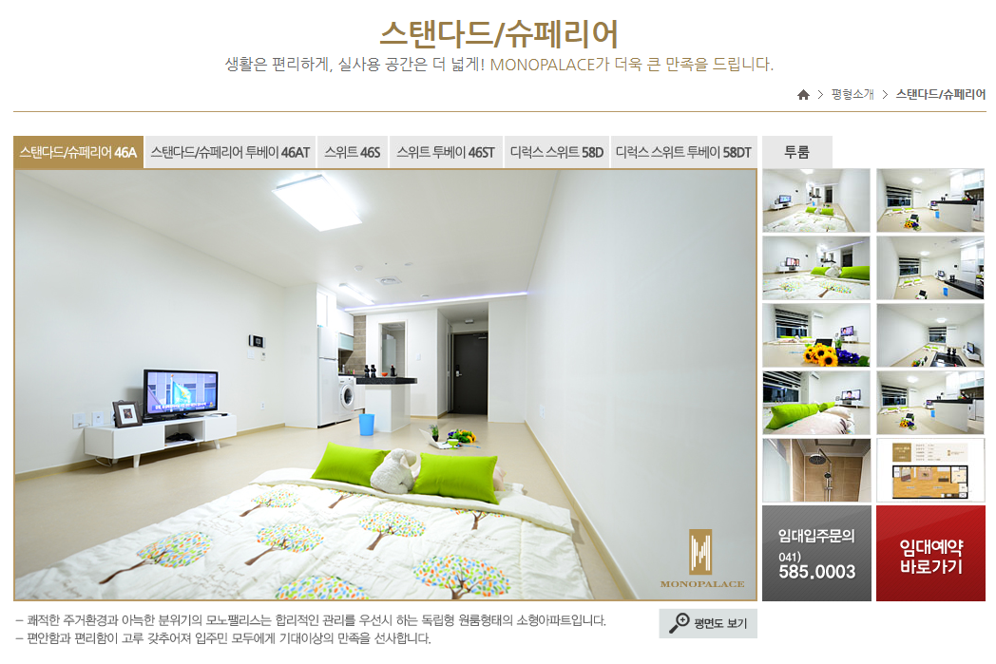
X
<
>
46A/AT
46S/ST
58D/DT
3개 상품타입별 사진은모노팰리스에서 가져오기
http://www.monopalace.com/home/area/?dd=WgohTTpHLEcfSh5I
<= 평면도 사진 제외

